Slide 1
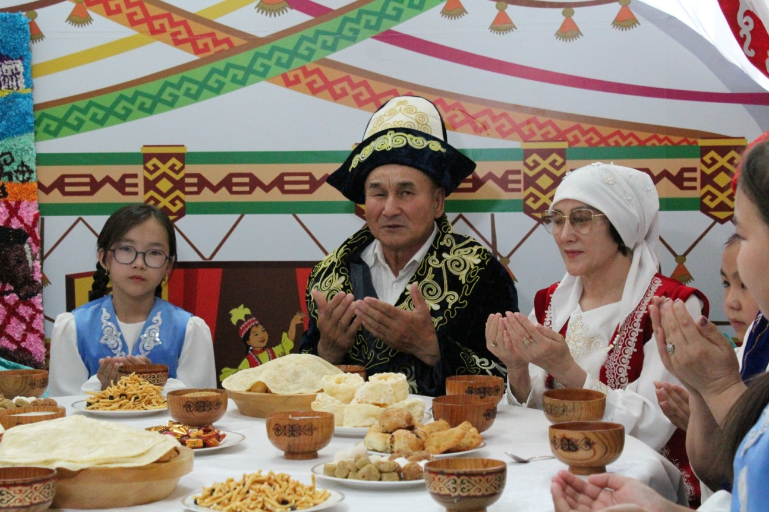
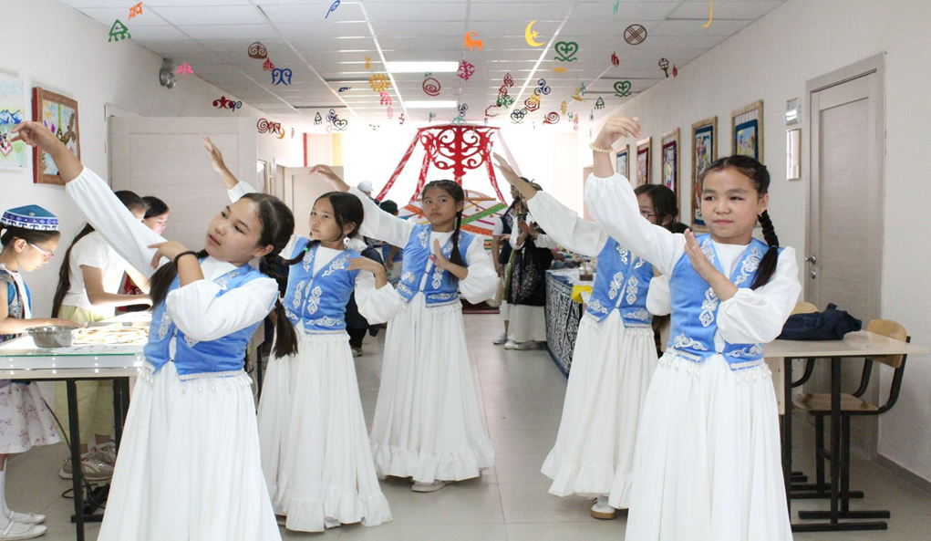
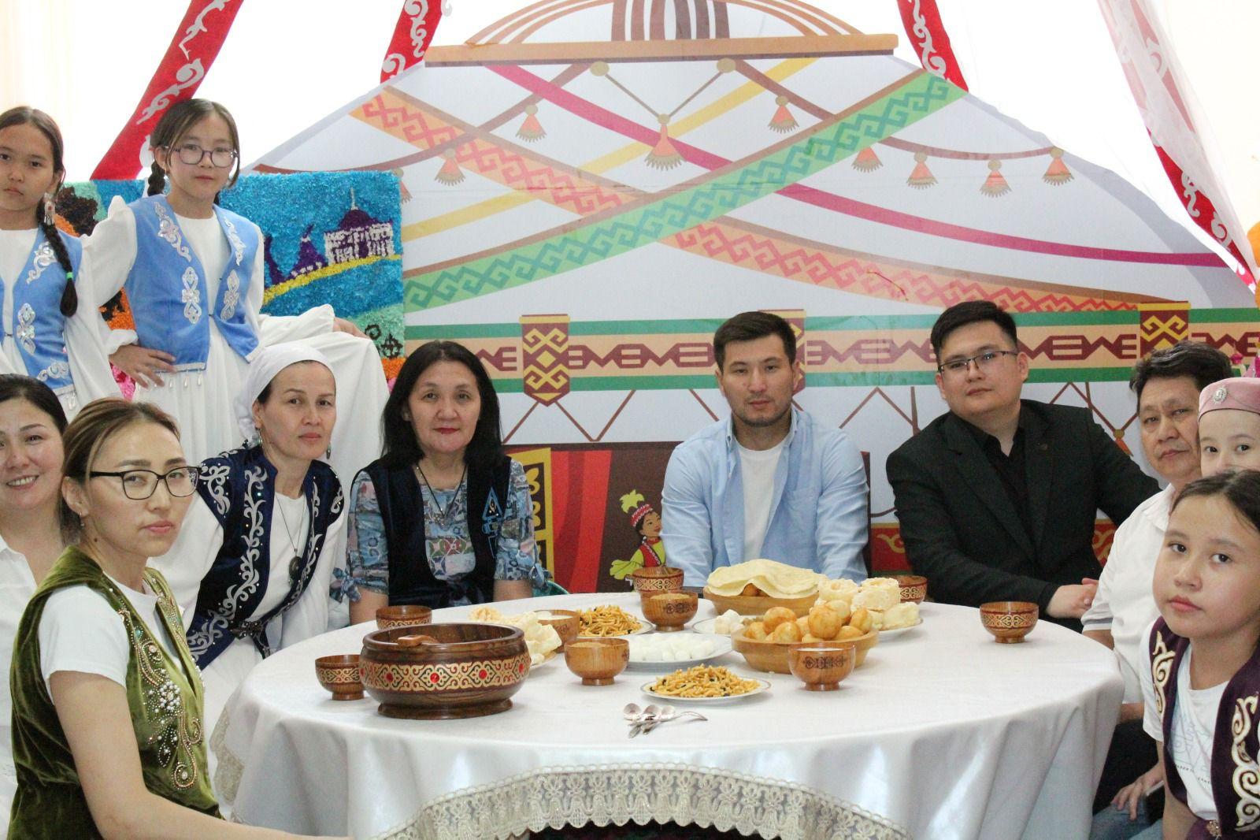
Этнолагерьдің негізгі мақсаты — ел ертеңі болар өскелең ұрпақтың бойына ұлттық құндылықтарды сіңіріп, ұлт тарихына, ата жұртына, ата тегіне, ана тіліне деген сүйіспеншілігін оятып, Отанын шексіз сүйетін және қазақ болғанын мақтаныш ететін азат ойлы, тәуелсіз ұрпақ тәрбиелеп, ұлттың санасын қалыптастыру.
02.06.25 жылы 5-7 сынып оқушыларына арналған «Атамекен» этнолагерьі өз жұмысын бастады, лагерьдің ашылуы ұлттық кұндылықтарымызды насихаттау мақсатында төл мәдениетімізді жаңғырту бағыты көзделді.
Жаз айлары басталысымен жазғы тынығу лагері ашылды. Домбыраның қоңыр үнімен күй тартылып, ортаға қазақтың ұлттық тағамы-бауырсақ қойылды. Бұл – оқушылардың демалыс уақытын тиімді әрі қызықты өткізудің бірден-бір жолы. Лагерьге 60 ға жуық оқушылар жиналды.

Slide 2
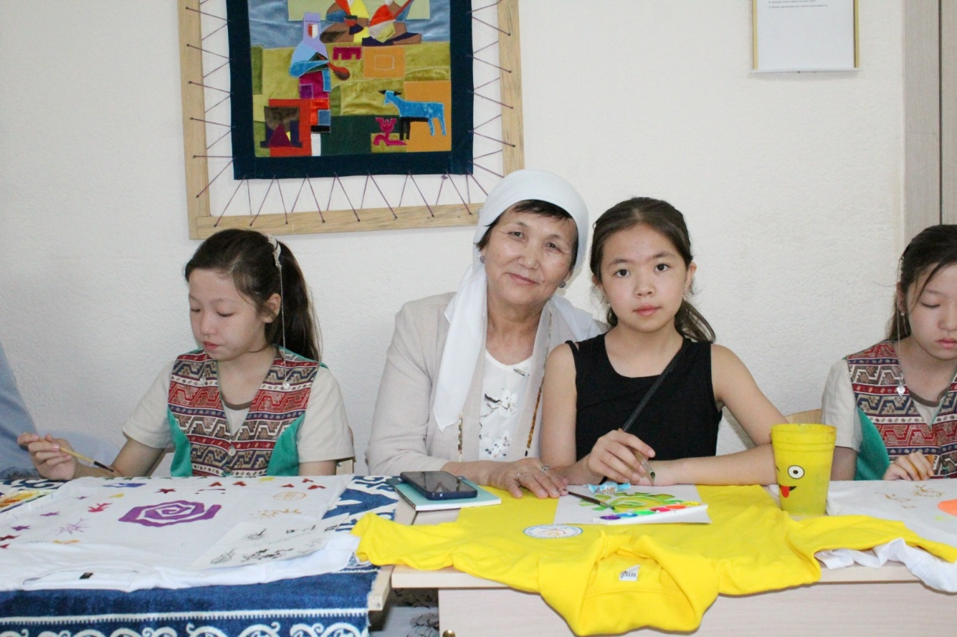
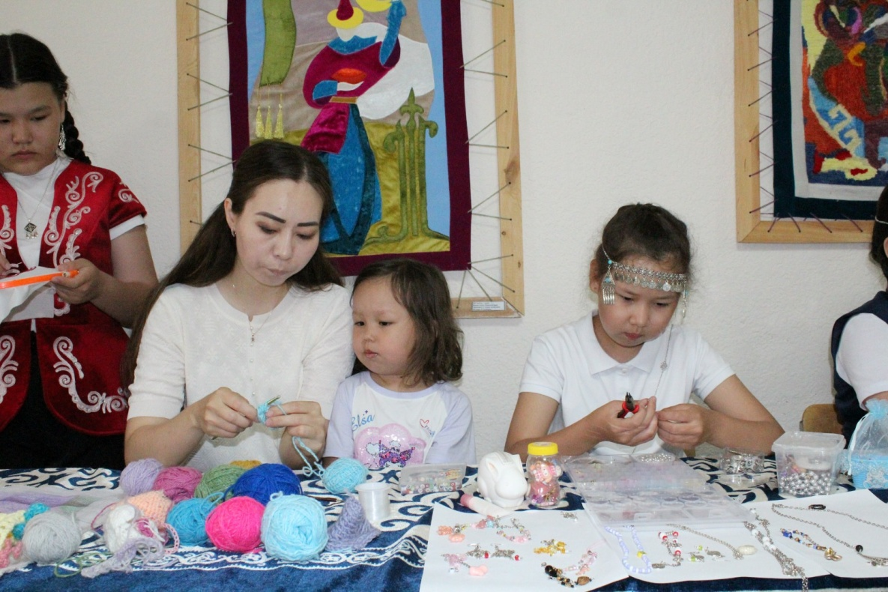
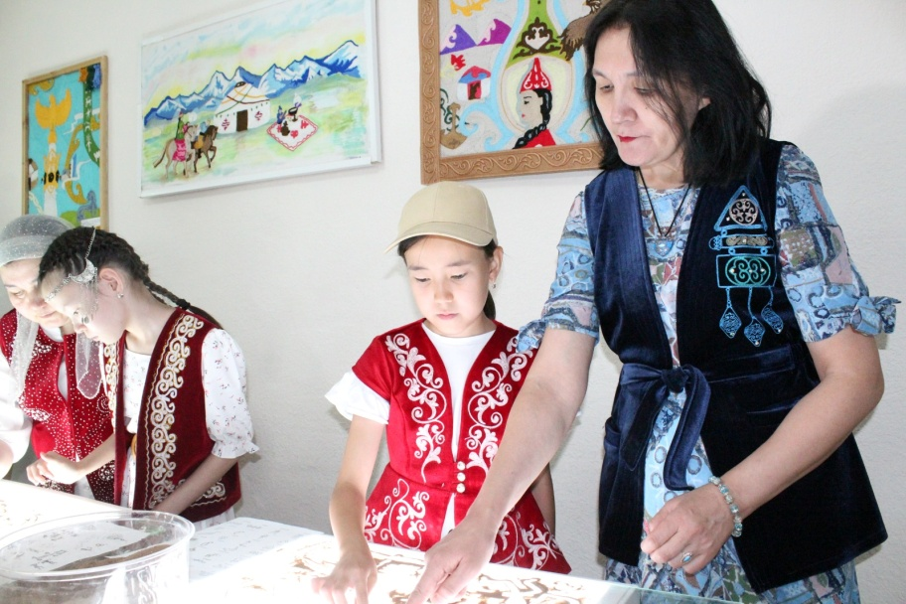

03.06.25 жылы «Атамекен» этнолагерьінің екінші күні 5-6 сынып оқушыларыңа кесте тігу қолөнері көрсетілді. Кесте-қазақ халқының ұлттық мұрасының бірі. Кесте тігу қыз баланы ұқыптылыққа, сабырлы, көркем болуды дамытады.

Slide 3
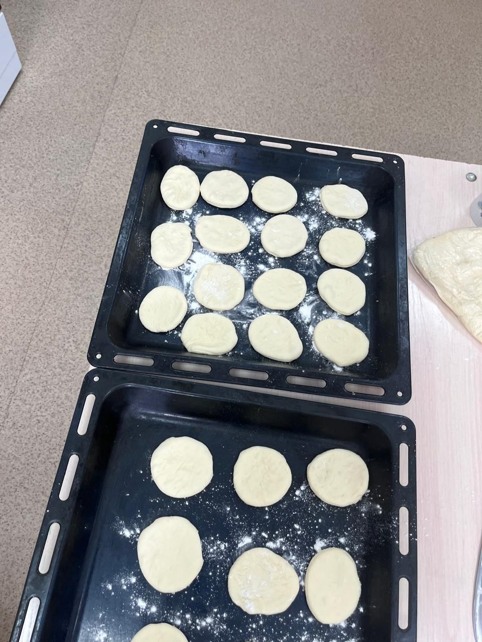
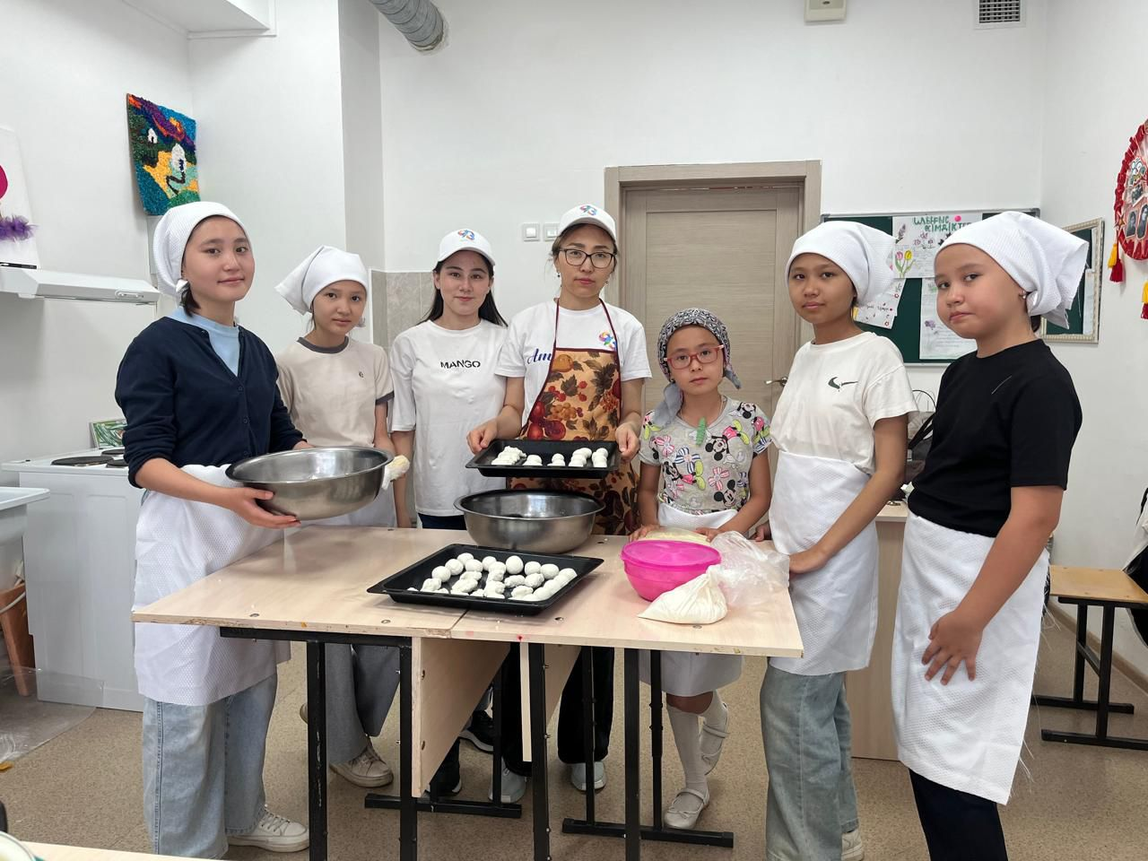
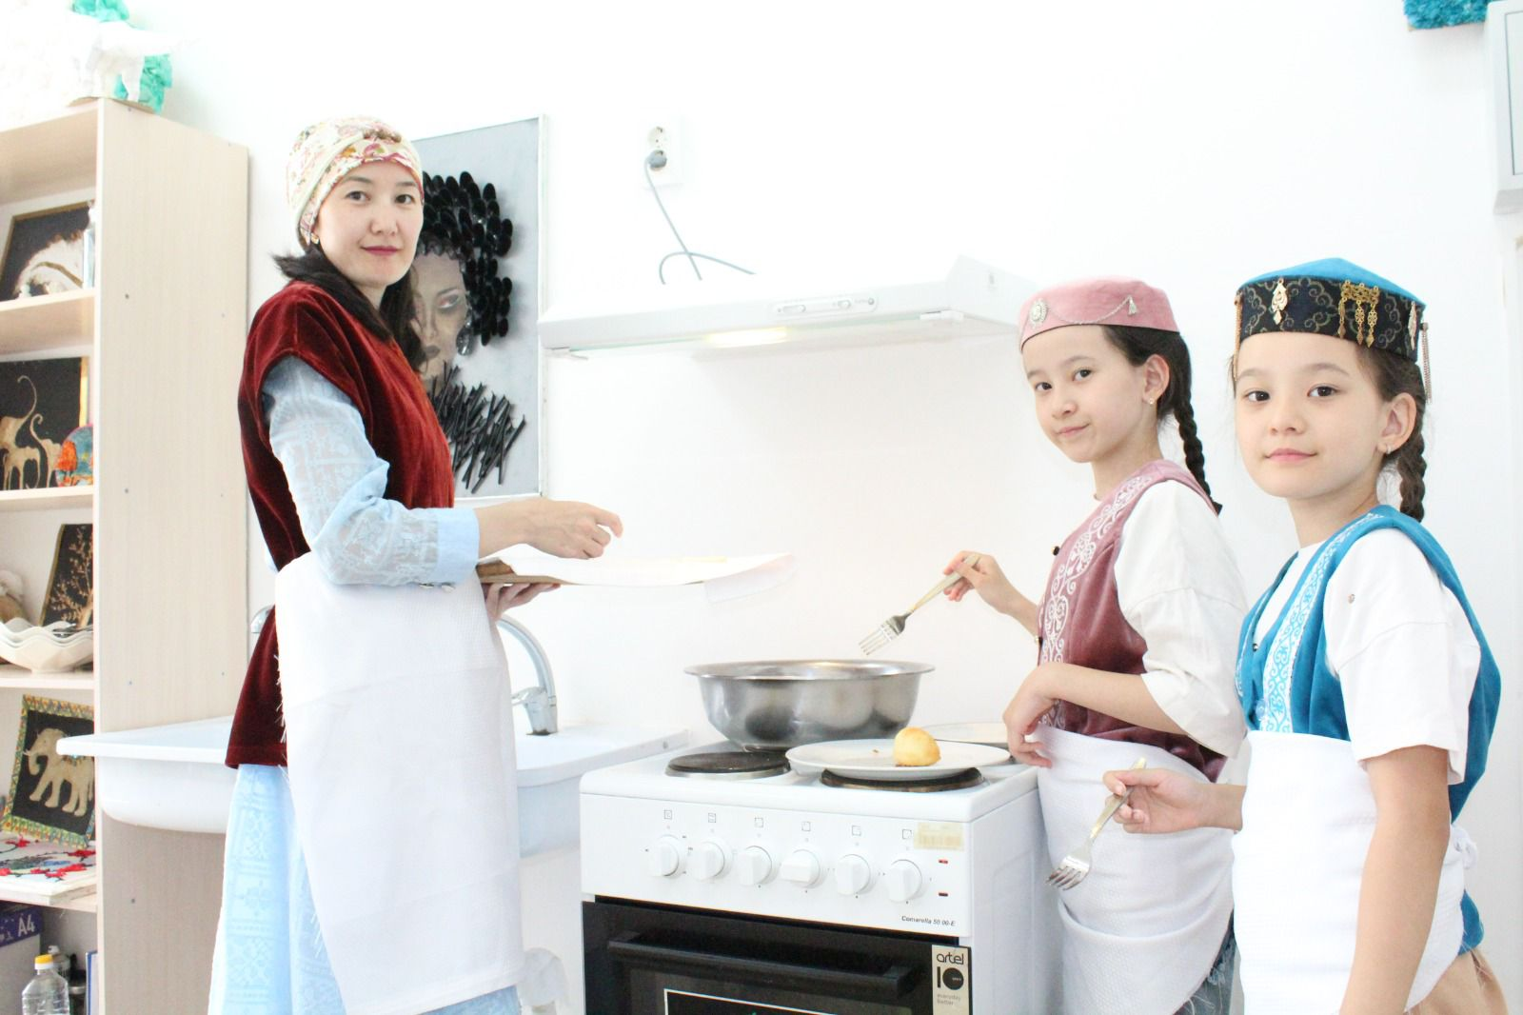


04.06.25 жылы «Атамекен» этнолагерьінің үшінші күні 5-6 сынып оқушылары қазақтың ұлттық тағамы бауырсақ пісірді. Бауырсақ-қазақтың ұлттық тағамы. Қазақтың той, мереке дастарханында міндетті түрде бауырсақ болуға тиісті.

Slide 4
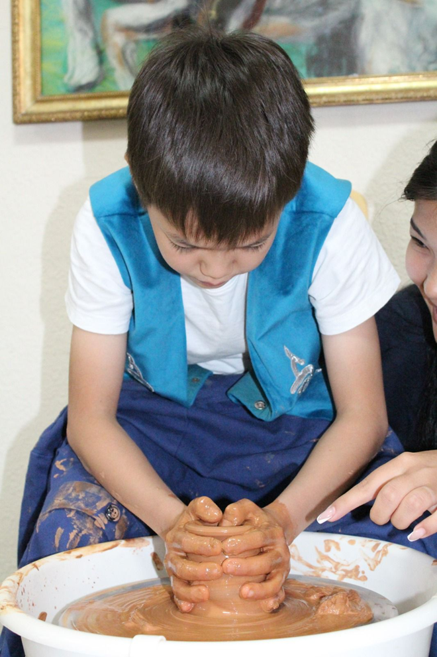
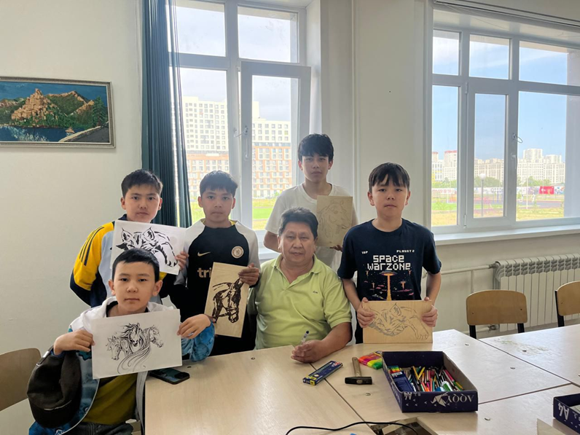
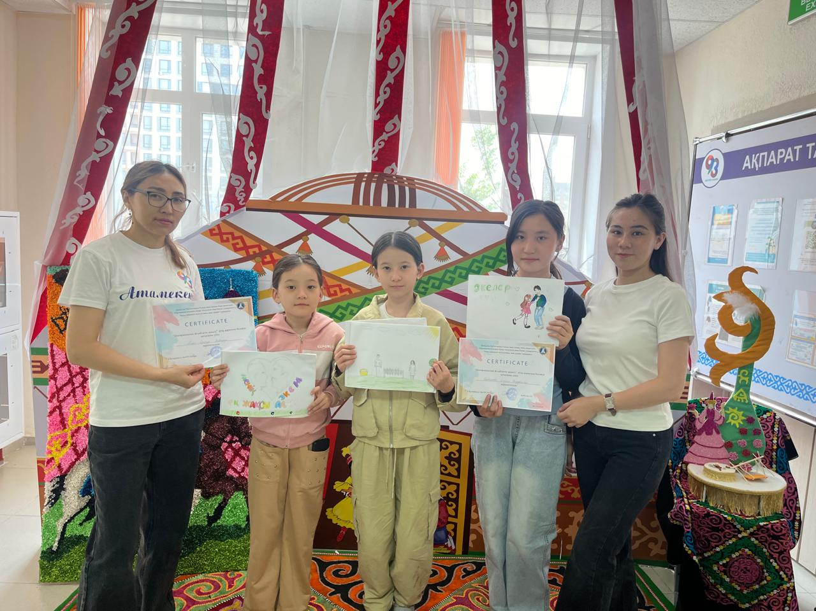

05.06.25 жылы «Атамекен» этнолагерьініде 5-6 сынып оқушыларына қазақтың ою-өрнектерін жасау үйретілді. Қазақ оюы, қазақтың ою-өрнегі - үй жиһаздарын, сәндік, тұрмыстық бұйымдар мен киімдерді нақыштап безендіруге қолданылатын өрнектер.

Slide 5
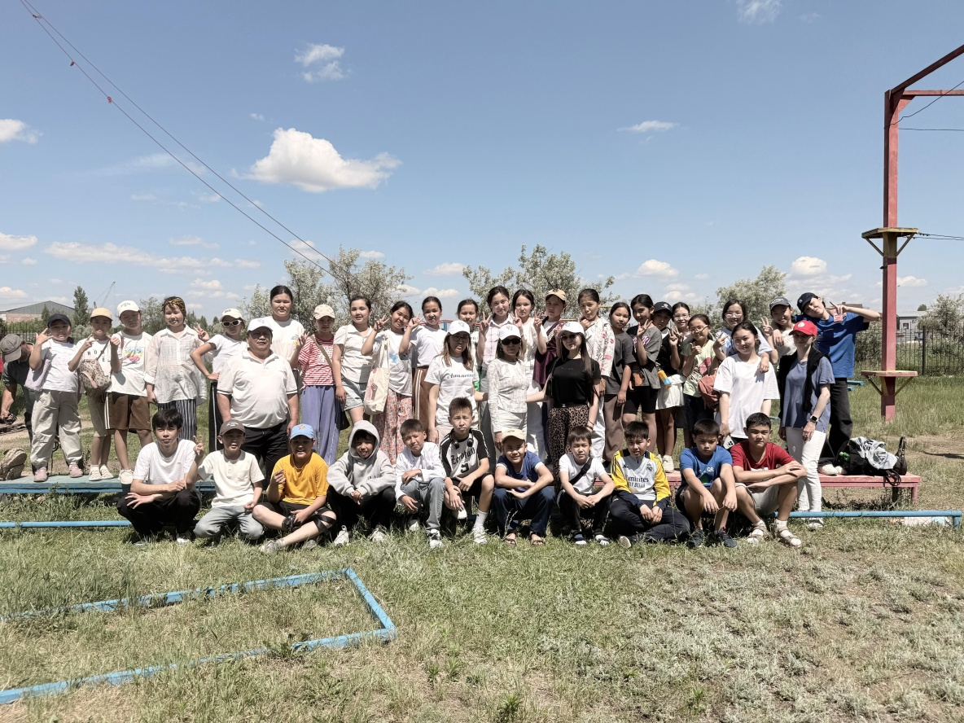
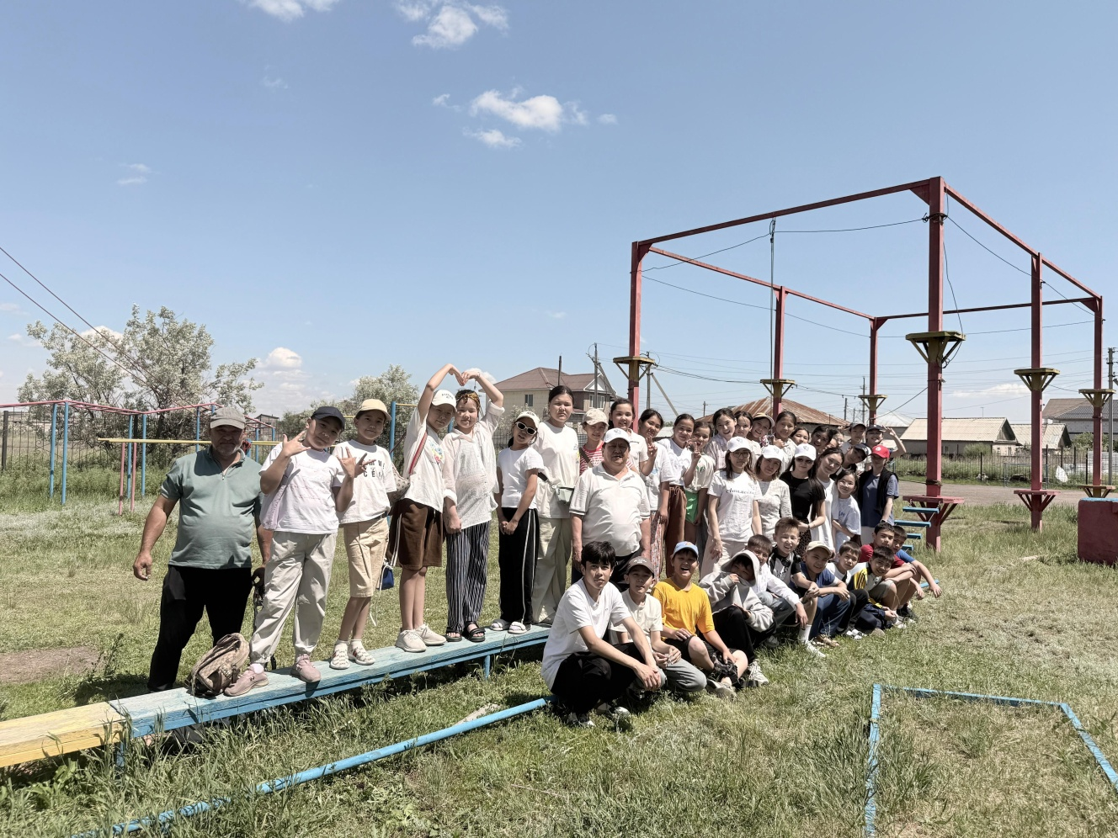
09.06.2025ж жас саяхатшылармен бірге қызықты экскурсия жасап табиғатпен сырластық

Slide 6
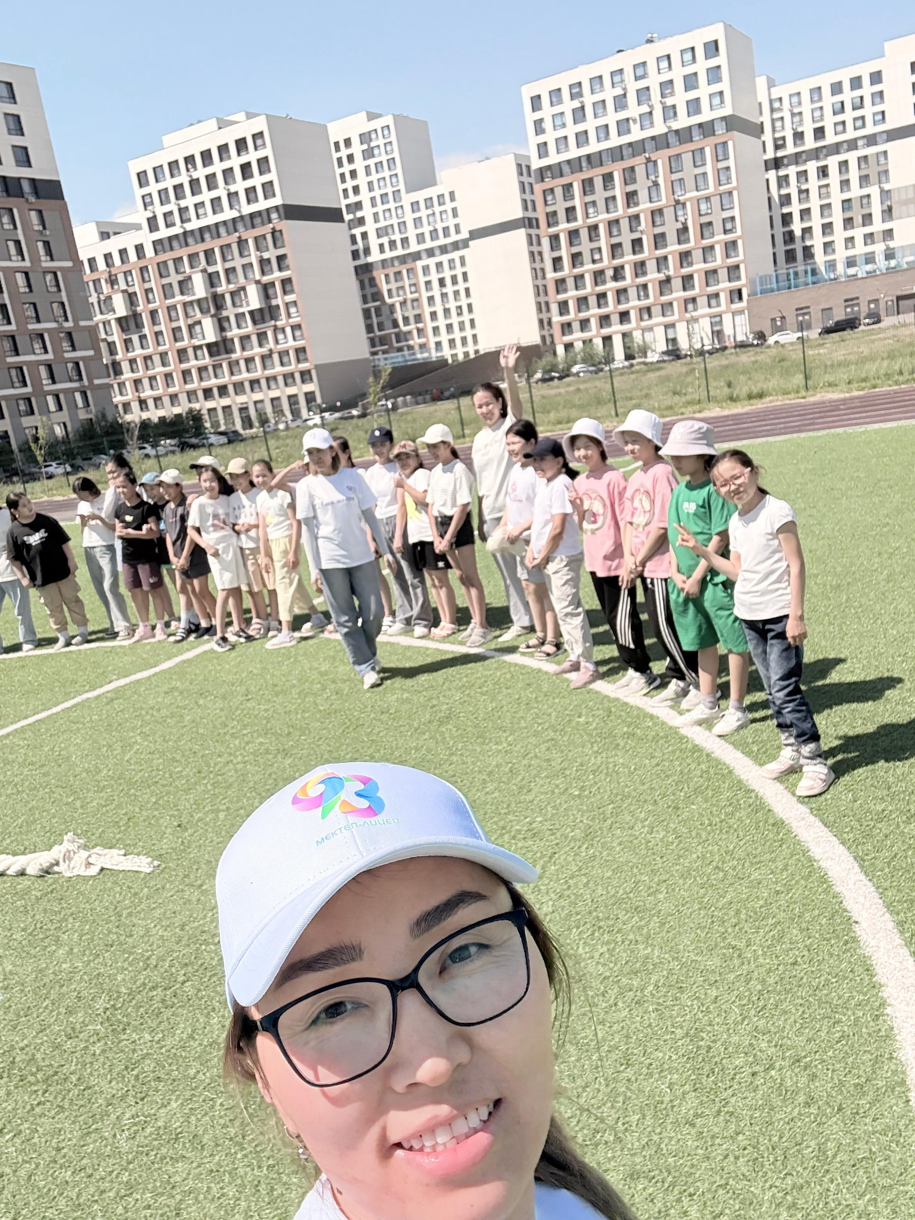
10.06.2025 ж

Slide 7
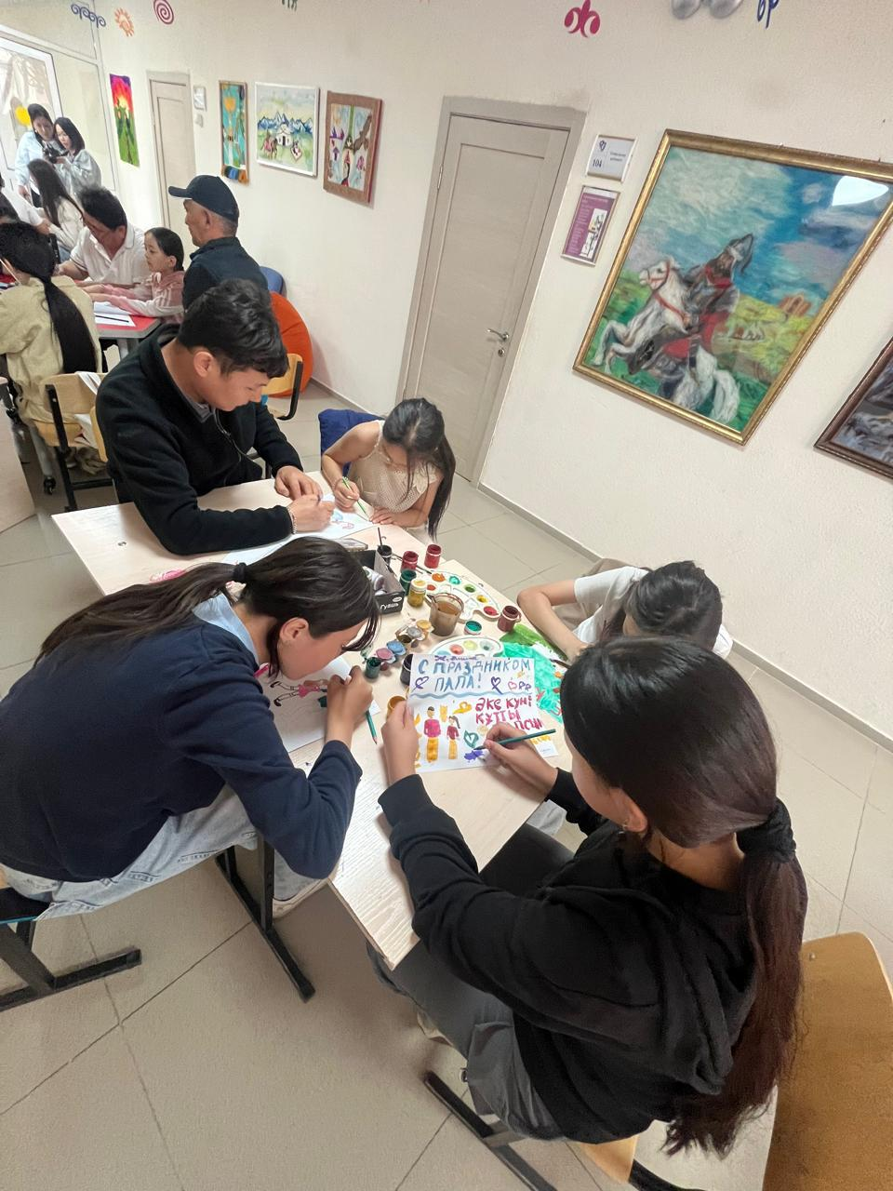
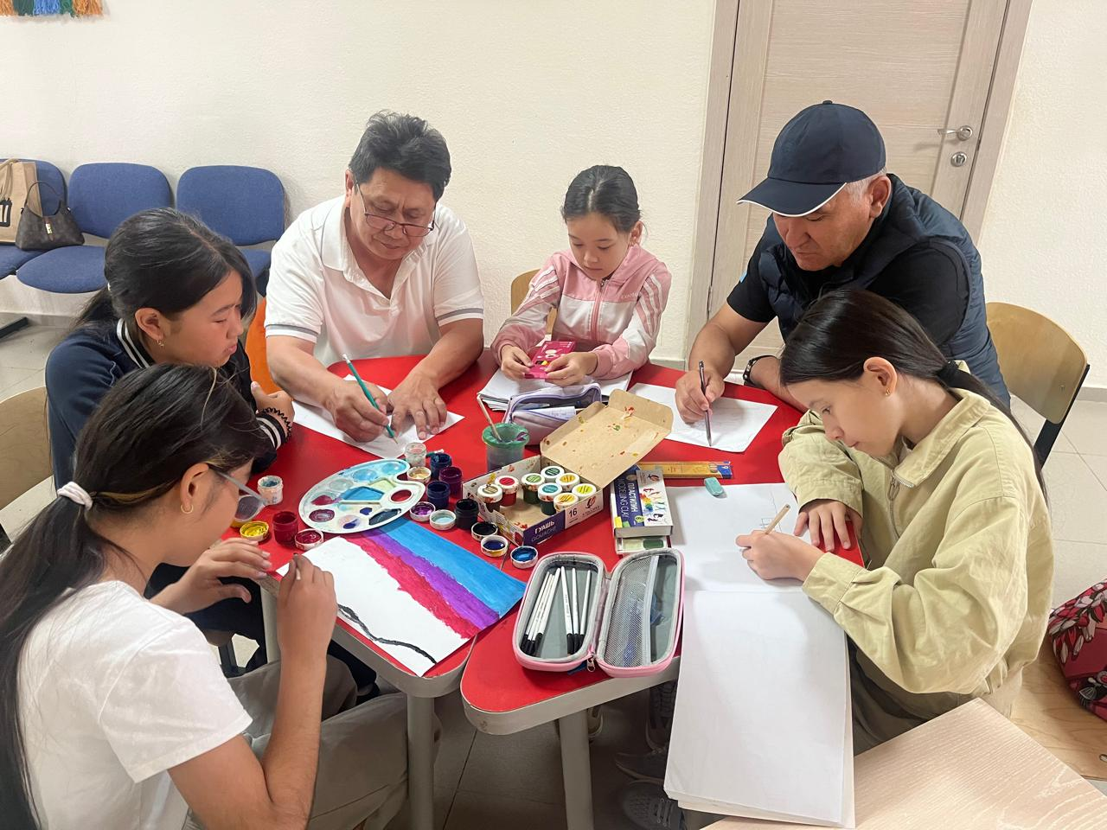
10.06.25 жылы Әкелер күніне орай сурет сау байқауы ұйымдастырылды

Slide 8

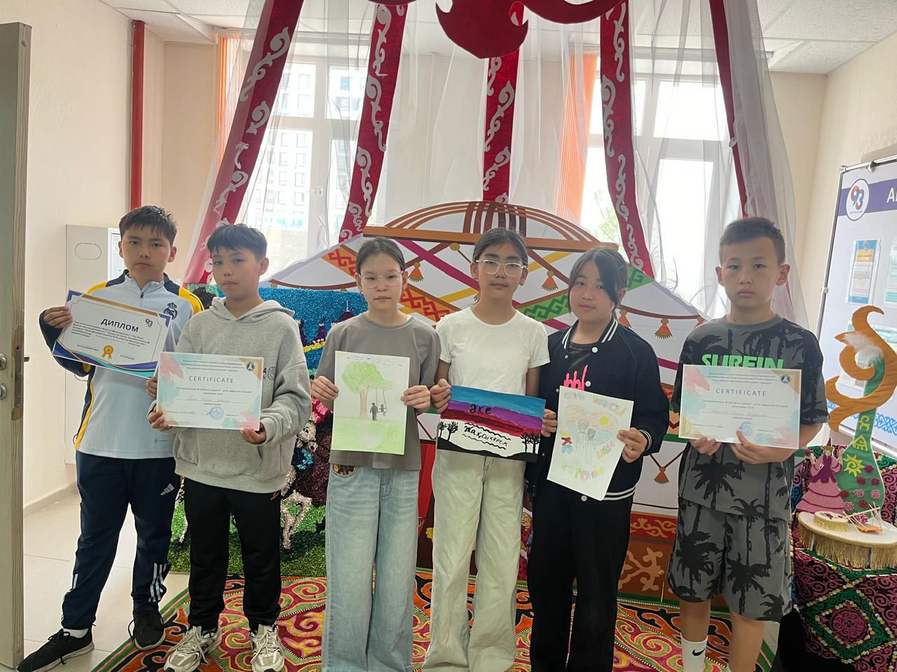


Slide 9

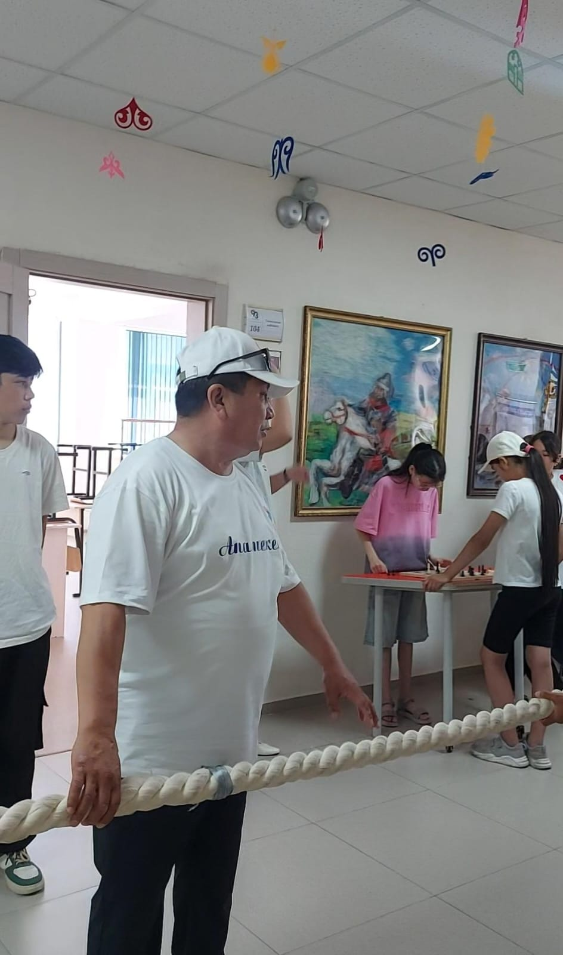
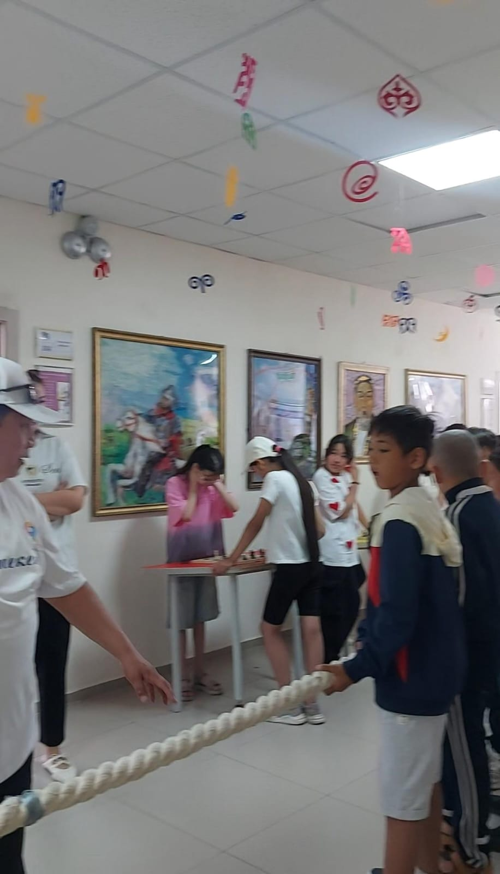
11.06.2025ж. Көңілді сайыстар өткізілді

Slide 10
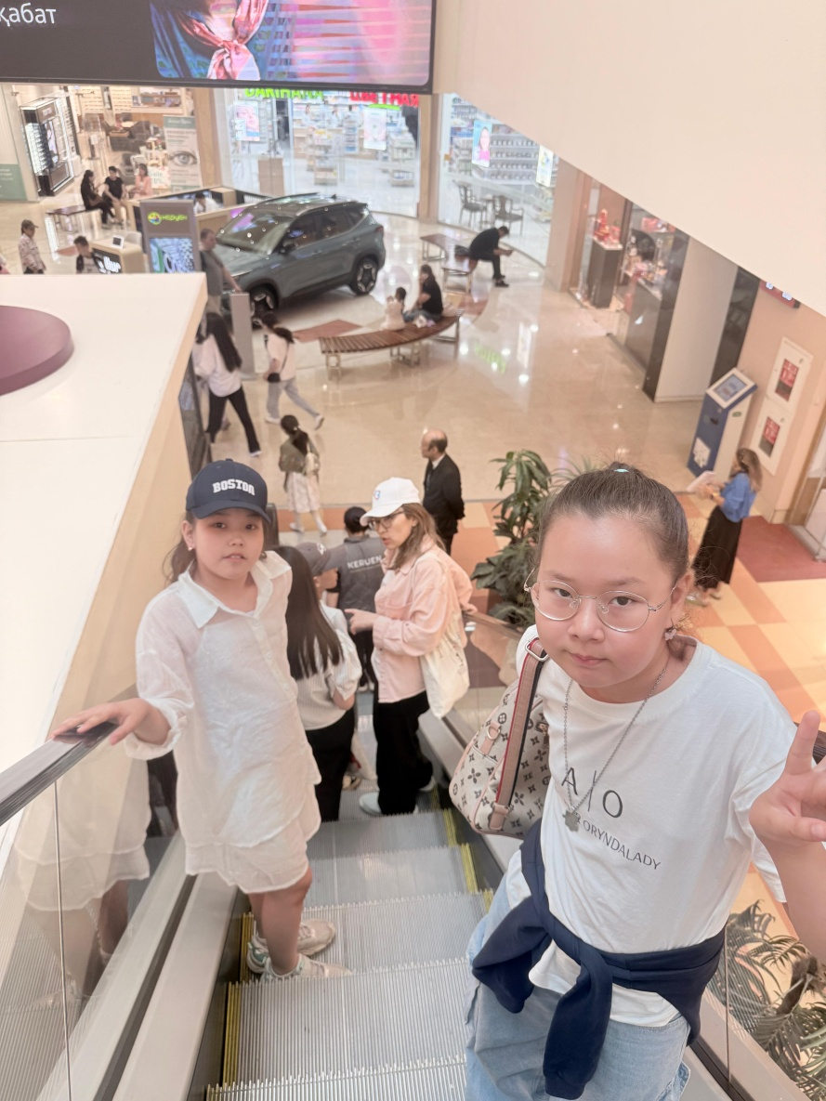
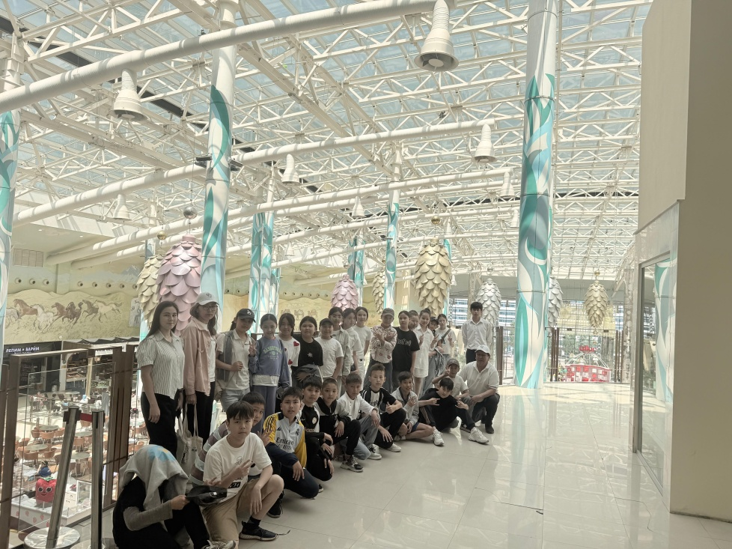
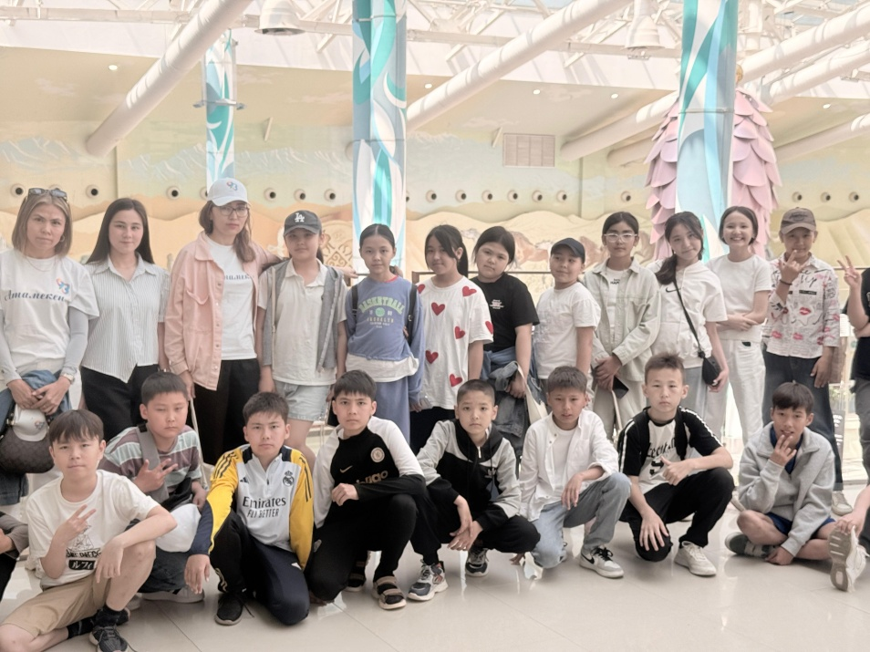
12.06.2025ж. Оқушылар кино көріп ерекше әсер алды

Slide 11

13.06.2025ж. Жабылу салтанаты өтті

